Slide 1
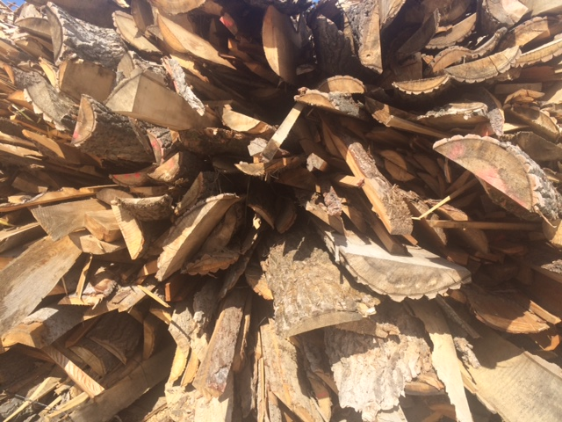
Kvalita drevného odpadu
Kvalita drevného odpadu

Slide 2
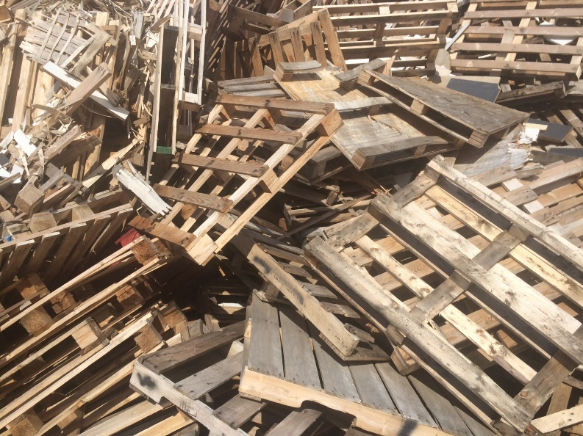
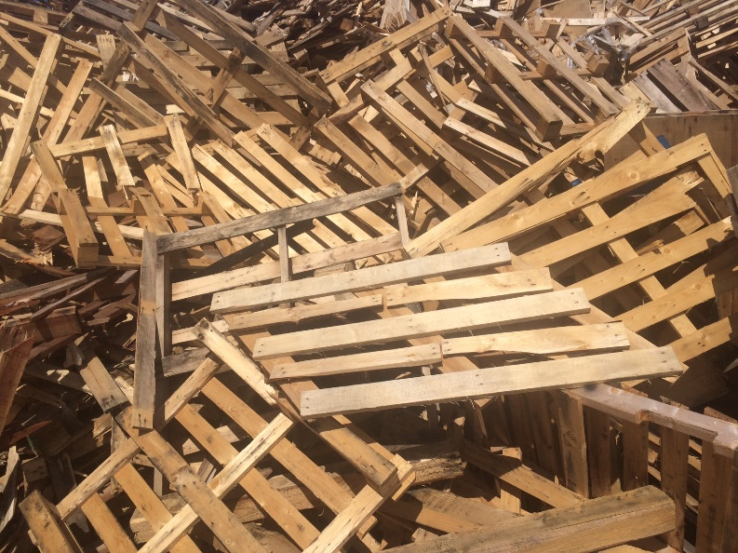
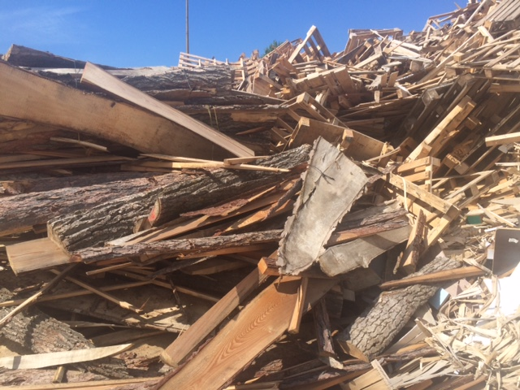
Vyhovujúca kvalita drevného odpadu
palety
debny, bedničky
odrezky
drevotrieskové dosky, OSB dosky
preglejkové dosky
nábytkové dvere

Slide 3
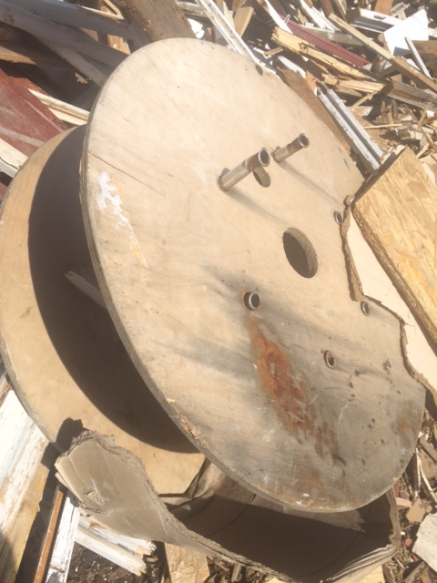
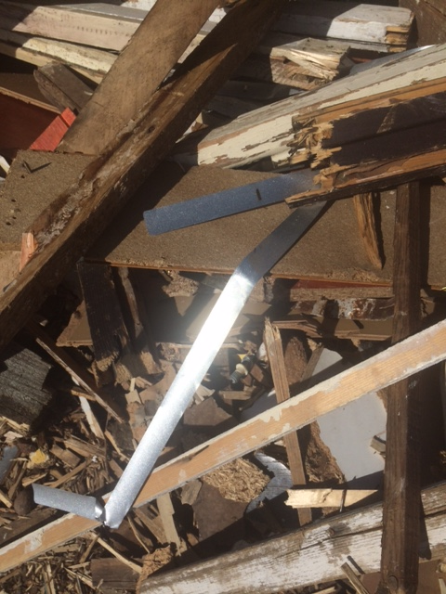
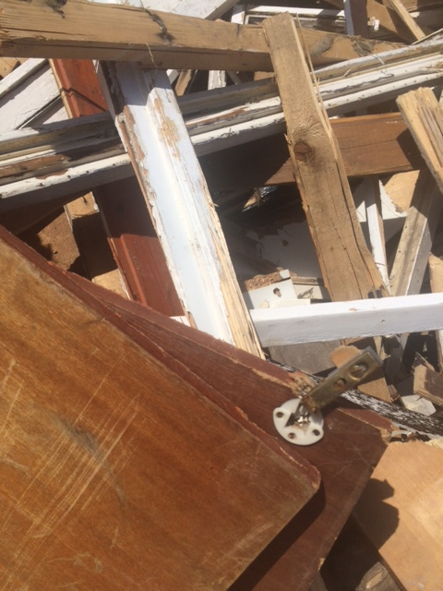
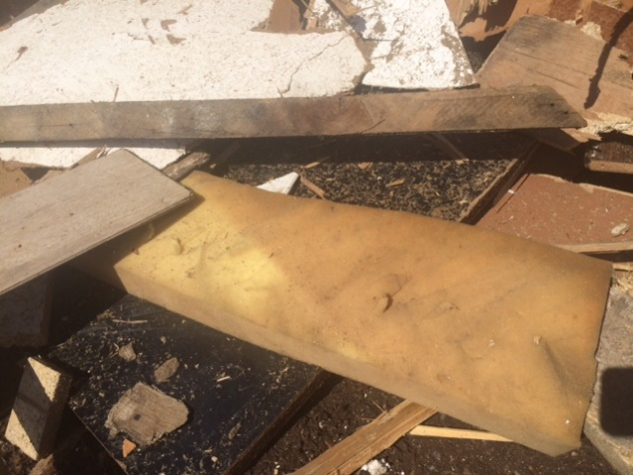
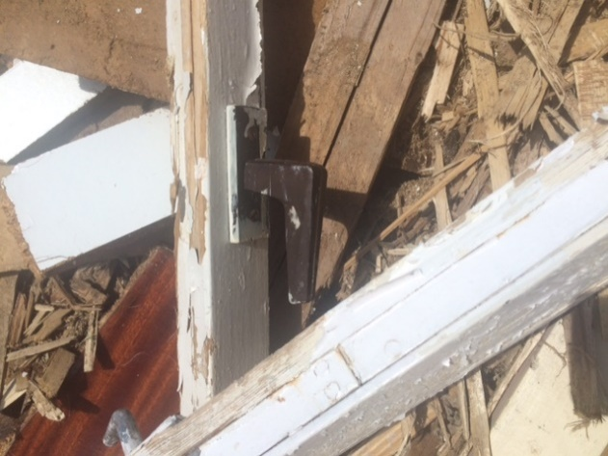
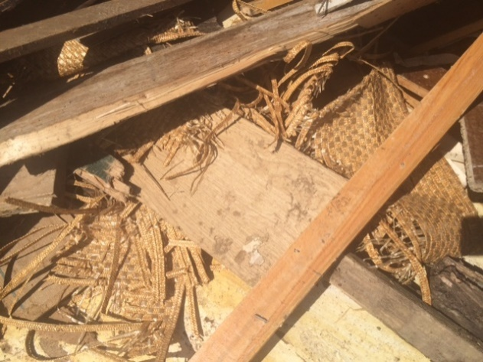
Nevyhovujúca kvalita drevného odpadu obsahuje prímesy kovu, plastu, papiera, textilu a iné.
Nežiadúce prímesy:
Lepenka
Plasty, fólie, igelit, guma, penové hmoty
Čalúnenie
Kovy, kovania, trubky, rúry, plechy, kovové platne
Sklo
MDF dosky, HDF dosky
Betón, zemina, asfalt

Slide 4
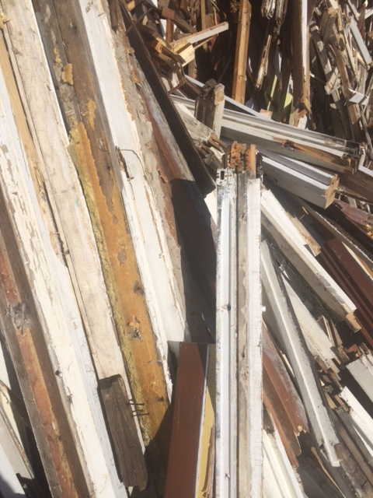
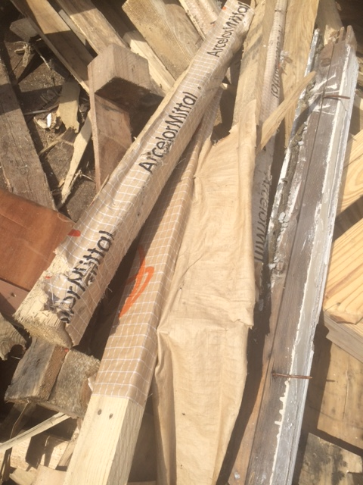
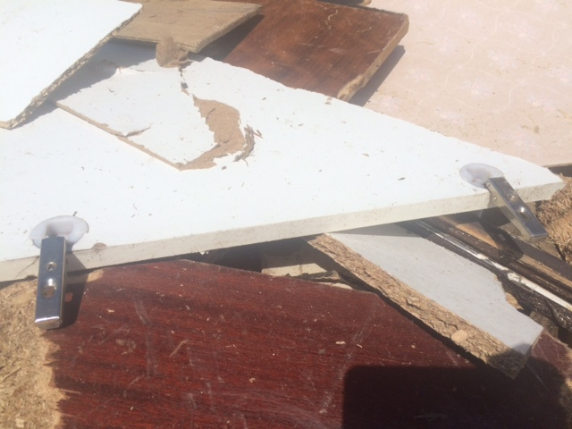
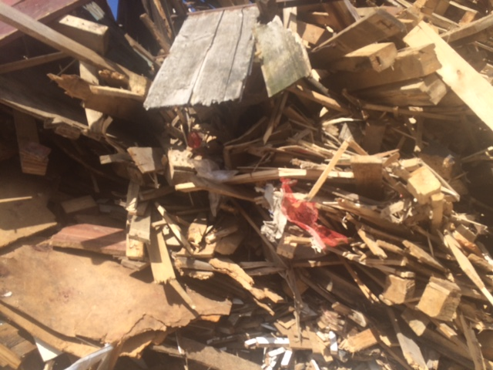
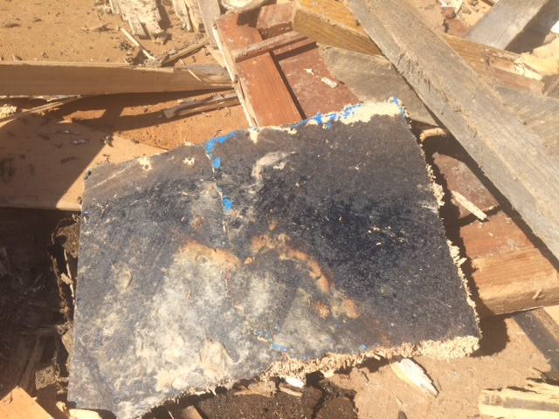
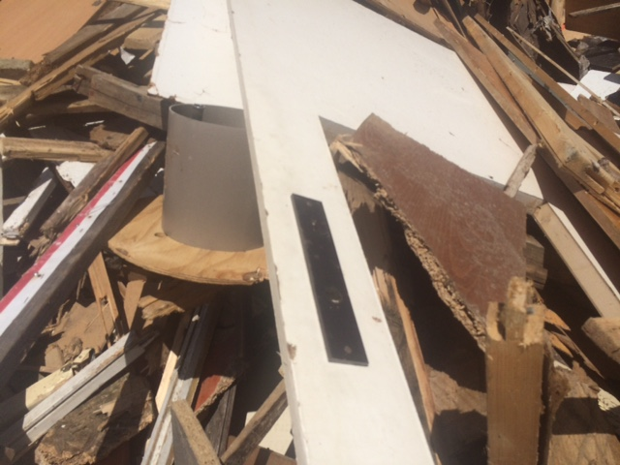

Slide 5
Smernica pre kvalitatívne požiadavky odpadového dreva Xylo- Machinery

